Slide 1
ADO.NET - Lesson 03
The SqlCommand Object
Training time: 15 minutes

Slide 2
Objectives
Know what a command object is.
Learn how to use the ExecuteReader method to query data.
Learn how to use the ExecuteNonQuery method to insert and delete data.
Learn how to use the ExecuteScalar method to return a single value.
Notes:
Biết những gì một đối tượng lệnh là.
Học cách sử dụng các phương thức ExecuteReader để truy vấn dữ liệu.
Tìm hiểu cách sử dụng phương pháp ExecuteNonQuery để chèn và xóa dữ liệu.
Tìm hiểu cách sử dụng phương pháp ExecuteScalar để trả về một giá trị duy nhất.

Slide 3
Introduction
A SqlCommand object allows you to specify what type of interaction you want to perform with a database.
The SqlCommand object can be used to support disconnected data management scenarios, but in this lesson we will only use the SqlCommand object alone.
A later lesson on the SqlDataAdapter will explain how to implement an application that uses disconnected data.
Notes:
Một đối tượng SqlCommand cho phép bạn xác định loại tương tác bạn muốn thực hiện với một cơ sở dữ liệu.
Các đối tượng SqlCommand có thể được sử dụng để hỗ trợ các kịch bản quản lý dữ liệu bị ngắt kết nối, nhưng trong bài này chúng tôi sẽ chỉ sử dụng các đối tượng SqlCommand một mình.
Một bài học sau này trên SqlDataAdapter sẽ giải thích làm thế nào để thực hiện một ứng dụng sử dụng dữ liệu bị ngắt kết nối.

Slide 4
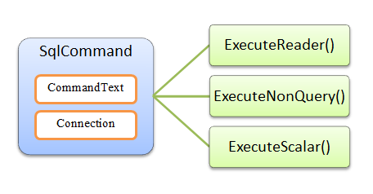
Introduction (2)

Slide 5
Creating a SqlCommand Object
Constructors
Name | Description
SqlCommand | Initializes a new instance of the SqlCommand class.
SqlCommand(String) | Initializes a new instance of the SqlCommand class with the text of the query.
SqlCommand(String, SqlConnection) | Initializes a new instance of the SqlCommand class with the text of the query and a SqlConnection.
SqlCommand(String, SqlConnection, SqlTransaction) | Initializes a new instance of the SqlCommand class with the text of the query, a SqlConnection, and the SqlTransaction.
Example:
SqlCommand command = new SqlCommand(selectFromCustomers, connection);

Slide 6
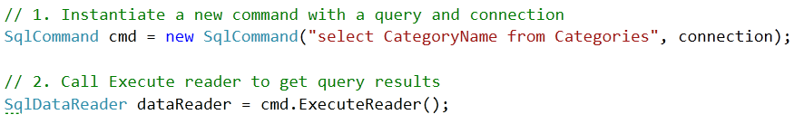
Querying Data
When using a SQL select command, you retrieve a data set for viewing. To accomplish this with a SqlCommand object, you would use the ExecuteReader method, which returns a SqlDataReader object.
The example below shows how to use the SqlCommand object to obtain a SqlDataReader object:
Notes:
Khi sử dụng một lựa chọn lệnh SQL, bạn lấy ra một tập dữ liệu để xem. Để thực hiện điều này với một đối tượng SqlCommand, bạn sẽ sử dụng phương thức ExecuteReader, trả về một đối tượng SqlDataReader.
Ví dụ dưới đây cho thấy làm thế nào để sử dụng đối tượng SqlCommand để có được một đối tượng SqlDataReader:

Slide 7
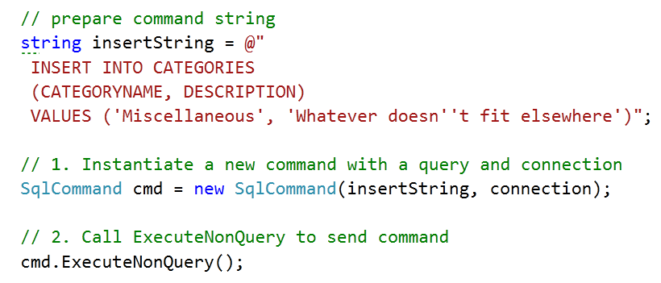
Inserting Data
To insert data into a database, use the ExecuteNonQuery method of the SqlCommand object.
The following code shows how to insert data into a database table:
Notes:
Để chèn dữ liệu vào một cơ sở dữ liệu, sử dụng phương pháp ExecuteNonQuery của đối tượng SqlCommand.
Các mã sau đây cho thấy làm thế nào để chèn dữ liệu vào một bảng cơ sở dữ liệu:

Slide 8
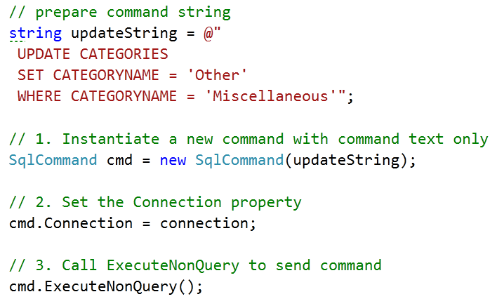
Updating Data
The ExecuteNonQuery method is also used for updating data.
The following code shows how to update data:
Notes:
Phương pháp ExecuteNonQuery cũng được sử dụng để cập nhật dữ liệu.
Các mã sau đây cho thấy làm thế nào để cập nhật dữ liệu:

Slide 9
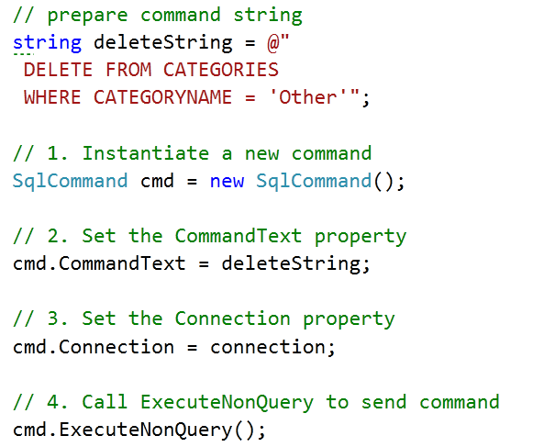
Deleting Data
You can also delete data using the ExecuteNonQuery method.
The following example shows how to delete a record from a database:
Notes:
Bạn cũng có thể xóa dữ liệu bằng cách sử dụng phương pháp ExecuteNonQuery.
Ví dụ sau đây cho thấy làm thế nào để xóa một bản ghi từ một cơ sở dữ liệu:

Slide 10
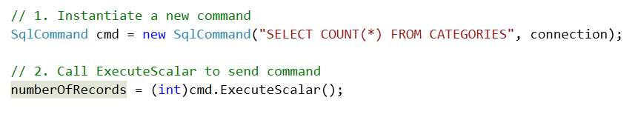
Getting Single values
Sometimes all you need from a database is a single value, which could be a count, sum, average, or other aggregated value from a data set. Performing an ExecuteReader and calculating the result in your code is not the most efficient way to do this. The best choice is to let the database perform the work and return just the single value you need.
The following example shows how to do this with the ExecuteScalar method:
Notes:
Đôi khi tất cả bạn cần từ một cơ sở dữ liệu là một giá trị duy nhất, mà có thể là một số, tổng hợp, trung bình, hoặc giá trị tổng hợp khác từ một tập hợp dữ liệu. Thực hiện một ExecuteReader và tính toán kết quả trong mã của bạn không phải là cách hiệu quả nhất để làm điều này. Sự lựa chọn tốt nhất là để cho các cơ sở dữ liệu thực hiện công việc và trở về chỉ là giá trị duy nhất mà bạn cần.
Ví dụ sau đây cho thấy làm thế nào để làm điều này với phương pháp ExecuteScalar:

Slide 11
Using SqlCommand
Querying Data
Inserting Data
Updating Data
Deleting Data
Getting Single values
Demo

Slide 12
Summary
A SqlCommand object allows you to query and send commands to a database.
It has methods that are specialized for different commands:
  The ExecuteReader method returns a SqlDataReader object for viewing the results of a select query.
  For insert, update, and delete SQL commands, you use the ExecuteNonQuery method.
  If you only need a single aggregate value from a query, the ExecuteScalar is the best choice.
Notes:
Một đối tượng SqlCommand cho phép bạn truy vấn và gửi lệnh đến một cơ sở dữ liệu.
Nó có phương pháp chuyên cho các lệnh khác nhau:
Các phương thức ExecuteReader trả về một đối tượng SqlDataReader để xem kết quả của một truy vấn lựa chọn.
Cho chèn, cập nhật, và xóa các lệnh SQL, bạn sử dụng phương thức ExecuteNonQuery.
Nếu bạn chỉ cần một tổng giá trị duy nhất từ ​​một truy vấn, ExecuteScalar là sự lựa chọn tốt nhất.

Slide 13
Q&A
Thanks!

